Slide 1



Әл Фараби атындағы Қазақ Ұлттық университеті
Медицина және денсаулық сақтау факультеті
2019-2020 жж

Slide 2
Медицина және денсаулық сақтау факультеті
БАКАЛАВРИАТ
МАГИСТРАТУРА
ДОКТОРАНТУРА
Интернатура
Дене шынықтыру және спорт
Қоғамдық денсаулық сақтау
Жалпы медицина
Стоматология
Фармация
Дене шынықтыру және спорт
Қоғамдық денсаулық сақтау
Медицина
МВА
Денсаулық сақтау менеджменті
Денсаулық сақтаудағы юриспруденция
Дене шынықтыру және спорт
Қоғамдық денсаулық сақтау
Медицина
ЖТД
Cтоматология
183
32
21
840

Slide 3

Бакалавриатта оқитындар саны

Slide 4
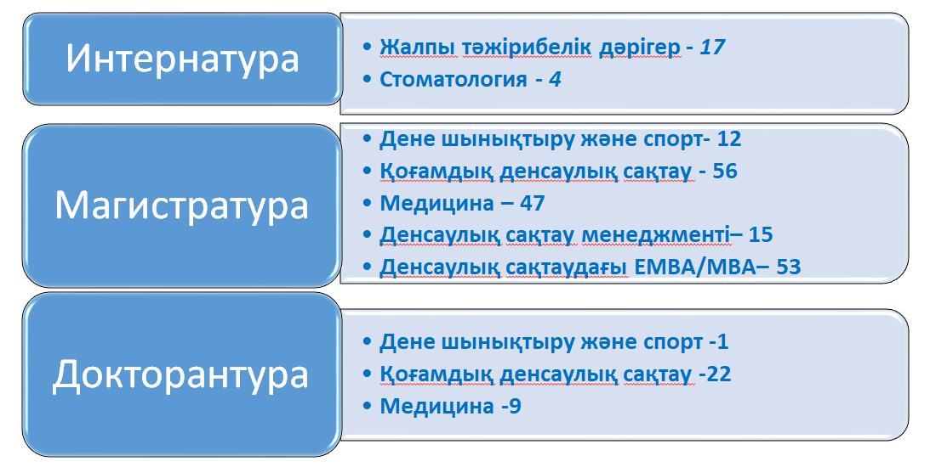
Студенттер контингенті

